Slide 1
НЕПОВНОСПРАВНИЙ ВІДВІДУВАЧ В МУЗЕЇ:
добрі практики і практичні приклади

Slide 2
Виключення глядачів/відвідувачів музеїв і галерей – наслідок практики організації і презентації виставок, яка унеможливлює людям з особливими потребами самостійне, комфортне і таке, що дає задоволення, відвідування і сприйняття виставлених експонатів.
Можна багато зробити маючи добрі бажання i не надто багато грошей.

Slide 3
Архітектура і технічні вирішення
Який рівень пристосування музею?
з точки зору людей, які керують музеями
з точки зору відвідувача/екскурсанта
Доступність музею: помешкання → зупинка громадського транспорту або паркінг → засіб громадського транспорту або автомобіль → зупинка громадського транспорту або паркінг → музей.
Достатньо, щоб лишень один з елементів цього ланцюжка не буде належним чином приведена у відповідність, аби зробити неможливим користування пропозицією музею.
Зовнішню доступність об’єкту ділять на дві зони :
територія, що знаходиться поза ділянкою, що належить музеєві, де можливість здійснення відповідних заходів є значною мірою обмежена;
територія, що належить безпосередньо музеєві.

Slide 4
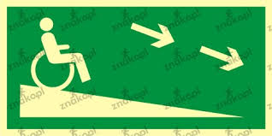
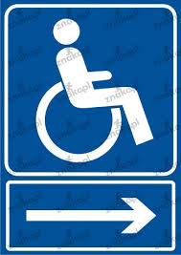
Характеристика/ознаки об'єктів, що підлягають приведенню у відповідність :
Територія навколо («оточення») будинку
Підходи/під'їзди до будинку
Вхід до будинку

Slide 5
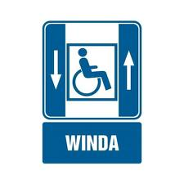
Характеристика/ознаки об'єктів, що підлягають приведенню у відповідність:
обслуговування
ліфт
санітарні приміщення
система інформації
технічна допомога

Slide 6
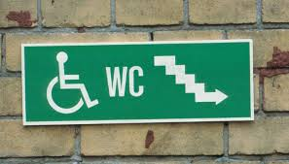
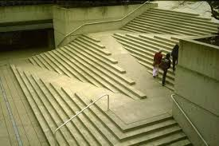
Характеристика/ознаки об'єктів, що підлягають приведенню у відповідність :
НІ ☹
ТАК ☺

Slide 7
Інтернет-сторінка музею доступна для всіх
WCAG 2.0 (A, AA, AAA)
Web Content Accessibility Guidelines - рекомендації стосовно полегшення доступу до змісту публікованих в Інтернеті матеріалів.
Містить рекомендації щодо створення Інтернет-сервісів, доступних для всіх.
У WCAG особливо важливою є доступність інформації для осіб з різними видами неповносправності, але досвід показує, що доступність важлива з урахуванням усіх користувачів мережі Інтернет.
Добрі практики, напрацьовані в рамках проекту Товариства друзів інтеграції:
http://www.dostepnestrony.pl/

Slide 8
Гість музею – неповносправний відвідувач з вадою слуху
До ліквідації бар’єрів у комунікації з людьми з вадами слуху можна застосувати різні вирішення, залежно від потреб відвідувачів музею та представленої пропозиції.
Надання доступу до експозиції людям в вадами органу слуху:
окреслення матеріалів, які музей хоче запропонувати
хто буде адресатом цієї пропозиції

Slide 9
Гість музею – неповносправний відвідувач з вадою слуху
класифікація людей з вадами слуху
методи і види пристосувань
екскурсоводи
комунікація
рекомендації для працівників музеїв

Slide 10
Відвідувачі з вадами опорно-рухового апарату
не лише під'їзди
картини, стенди, інтерактивні пристрої
сидячі місця
проведення евакуації
собака в музеї
допомагати? Не допомагати? як допомагати?
безпосередній контакт

Slide 11
Відвідувачі з вадами зору
Найзручніші
аудіодескрипція
доторкнутися оригіналу
Момент пізнання
загальний опис та вибрані, суттєві деталі експонату
контекст з історії мистецтва
Інформація, яку хочуть бачити
за хвилину виставка
виставка чекає
аудіодескрипція – відповідальне мистецтво
доторкнутися мистецтва
літери під пальцями

Slide 12
Відвідувачі з вадами зору
Найважливіші принципи поведінки з людьми, що мають вади органу зору

Slide 13
Дякую за увагу
Томаш Васєлєвскі, 0 606 77 62 64
член Ради Родового Союзу Дідушицьких гербу Сас
Інститут громадянського простору «Pro Publico Bono»
директор Відділу експертних послуг Фонду «ІНТЕГРАЦІЯ»
В презентації використано матеріали, опрацьовані
Національного інституту музейної справи і охорони фондів «АБВ Неповносправний відвідувач в музеї» та Фондом «ІНТЕГРАЦІЯ»

